Slide 1

Informe Avance
“SAF”
Docente:
Mallén González González
Equipo alumnos
Javier Reinoso Baez
Johao Marchant Soto
Sebastián Roa Lagos
Duoc UC Sede San Bernardo
Escuela de Informática y Telecomunicaciones
Carrera: Ingeniería en Informática
Año: 2025
PTY4614
www.duoc.cl

Slide 2


Objetivo Principal
SEDE SAN BERNARDO
Diseñar e implementar un Sistema de Administración de Facturas (SAF) que centralice, automatice y controle la gestión de facturas, generando alertas acerca del vencimiento de estas.
FORMAMOS PERSONAS PARA UNA SOCIEDAD MEJOR
#ViveTuExperienciaSB
Notes:
NOTA: Mostrar qué han logrado hasta ahora (ejemplo: prototipo, piloto, pruebas).Indicar los productos o resultados que esperan obtener al final del proyecto.Si es posible, incluir una evidencia visual (captura de pantalla, foto o esquema).
DURACIÓN 1 MIN APROX

Slide 3
Objetivos Específicos
SEDE SAN BERNARDO
  Identificar los principales interesados en el proyecto (usuarios finales, actores) junto a los antecedentes .
  Definir los requerimientos identificados mediante entrevistas.
  Diseñar un MVP con vista web y móvil, para probar la factibilidad del sistema.
  Diseñar e Integrar una solución para la recepción de facturas electrónicas desde el SII.
  Habilitar alertas automáticas previas a los 8 días corridos desde la recepción de una factura.
  Implementar niveles de acceso y permisos para proteger la información sensible y garantizar la seguridad del sistema.
FORMAMOS PERSONAS PARA UNA SOCIEDAD MEJOR
#ViveTuExperienciaSB
Notes:
NOTA: Mostrar qué han logrado hasta ahora (ejemplo: prototipo, piloto, pruebas).Indicar los productos o resultados que esperan obtener al final del proyecto.Si es posible, incluir una evidencia visual (captura de pantalla, foto o esquema).
DURACIÓN 1 MIN APROX

Slide 4
Hitos Principales
SEDE SAN BERNARDO
Presentación del proyecto APT
Desarrollo del Proyecto APT
Prototipo
Documentación
Piloto Controlado
Testing y Pruebas
Despliegue y cierre
Definición de Proyecto APT
Metodología
Equipos de Trabajo
Beneficiarios e impacto
Modelo de Sustentabilidad
Modelo de Negocios
Desarrollo Técnico
Estado de avance actual
FORMAMOS PERSONAS PARA UNA SOCIEDAD MEJOR
#ViveTuExperienciaSB
Definición del contexto y problema
Descripción General del proyecto
Propuesta de Planificación
Propuesta de Solución
Fase 1
Fase 2
Fase 3
Notes:
NOTA: Mostrar qué han logrado hasta ahora (ejemplo: prototipo, piloto, pruebas).Indicar los productos o resultados que esperan obtener al final del proyecto.Si es posible, incluir una evidencia visual (captura de pantalla, foto o esquema).
DURACIÓN 1 MIN APROX

Slide 5
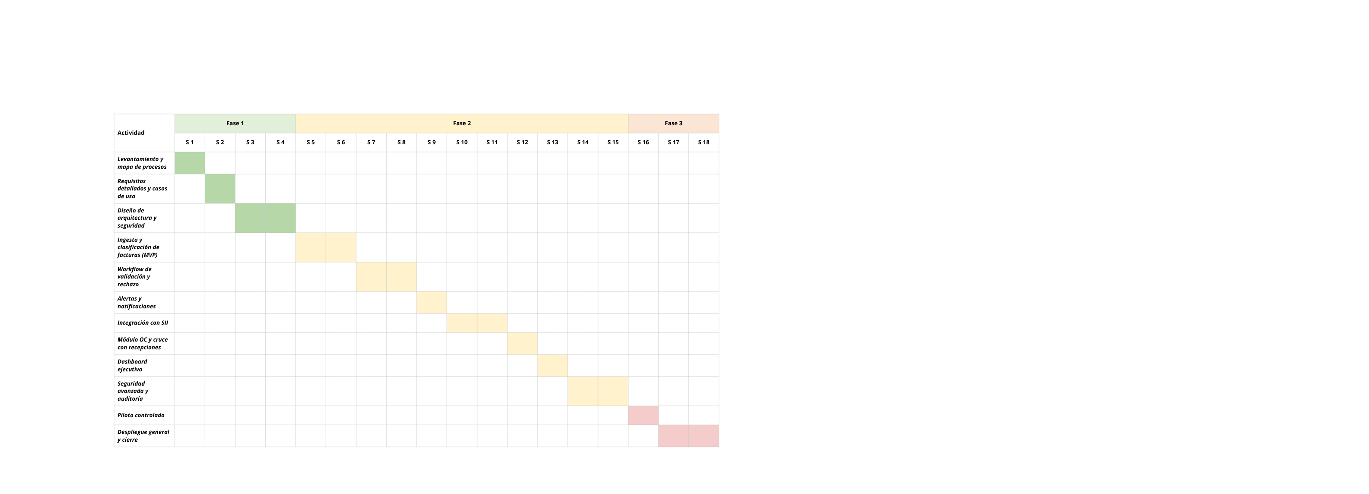
Carta Gantt
SEDE SAN BERNARDO
FORMAMOS PERSONAS PARA UNA SOCIEDAD MEJOR
#ViveTuExperienciaSB
Notes:
NOTA: Mostrar qué han logrado hasta ahora (ejemplo: prototipo, piloto, pruebas).Indicar los productos o resultados que esperan obtener al final del proyecto.Si es posible, incluir una evidencia visual (captura de pantalla, foto o esquema).
DURACIÓN 1 MIN APROX

Slide 6
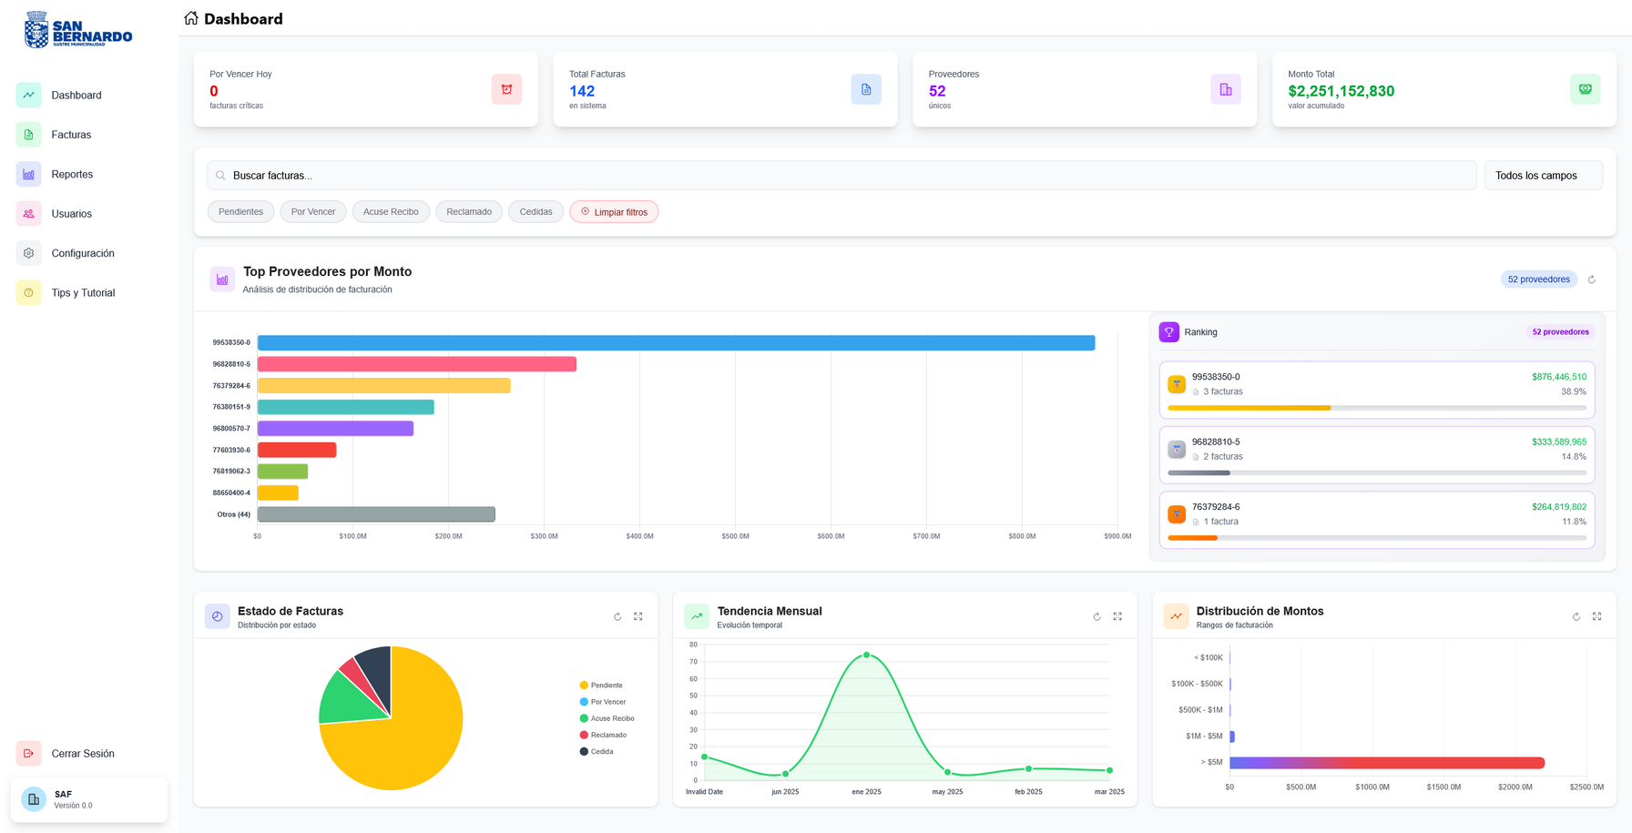
Prototipo
Dashboard
SEDE SAN BERNARDO
FORMAMOS PERSONAS PARA UNA SOCIEDAD MEJOR
#ViveTuExperienciaSB
Notes:
NOTA: Mostrar qué han logrado hasta ahora (ejemplo: prototipo, piloto, pruebas).Indicar los productos o resultados que esperan obtener al final del proyecto.Si es posible, incluir una evidencia visual (captura de pantalla, foto o esquema).
DURACIÓN 1 MIN APROX

Slide 7
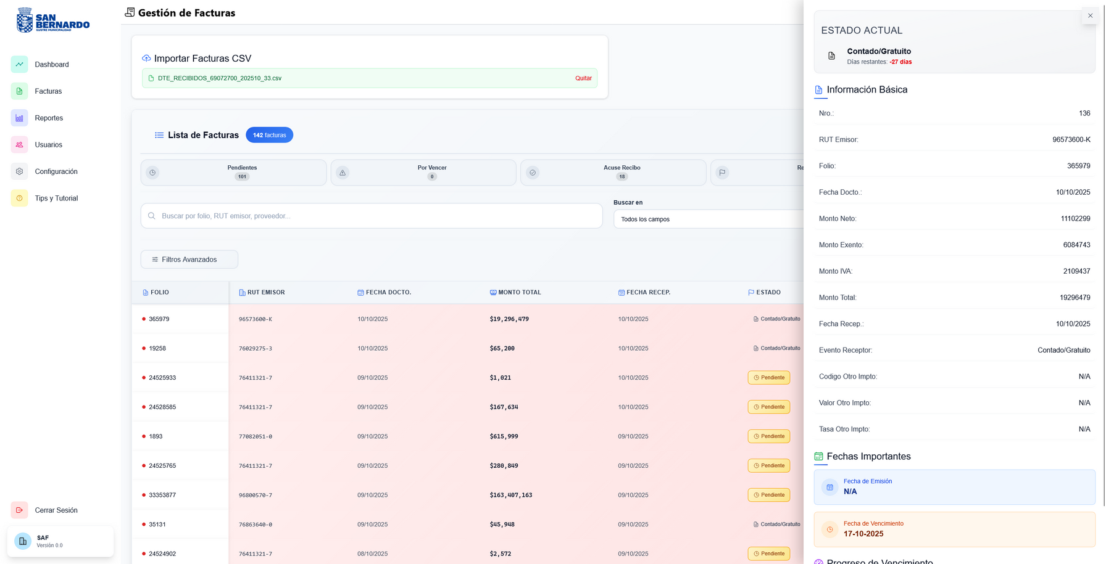
Prototipo
Invoices
SEDE SAN BERNARDO
FORMAMOS PERSONAS PARA UNA SOCIEDAD MEJOR
#ViveTuExperienciaSB
Notes:
NOTA: Mostrar qué han logrado hasta ahora (ejemplo: prototipo, piloto, pruebas).Indicar los productos o resultados que esperan obtener al final del proyecto.Si es posible, incluir una evidencia visual (captura de pantalla, foto o esquema).
DURACIÓN 1 MIN APROX

Slide 8
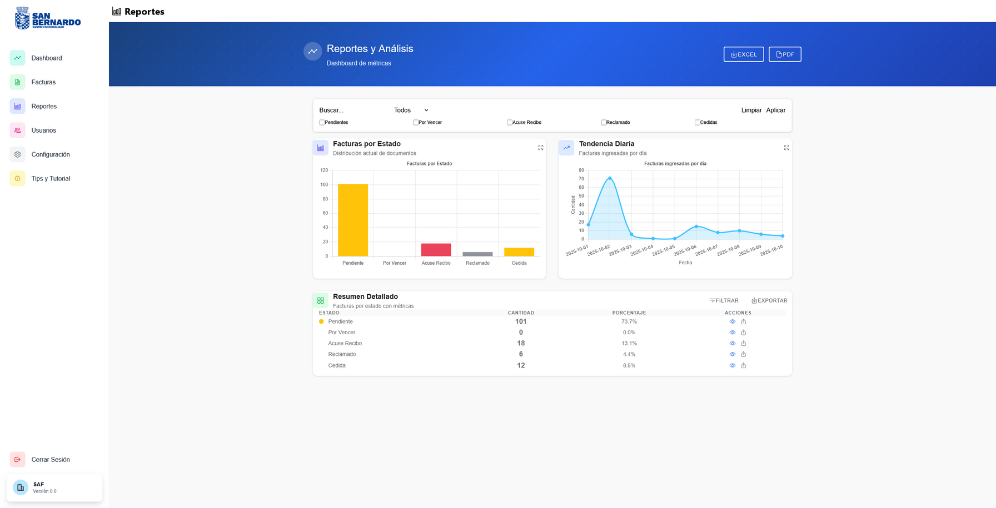
Prototipo
Reportes
SEDE SAN BERNARDO
FORMAMOS PERSONAS PARA UNA SOCIEDAD MEJOR
#ViveTuExperienciaSB
Notes:
NOTA: Mostrar qué han logrado hasta ahora (ejemplo: prototipo, piloto, pruebas).Indicar los productos o resultados que esperan obtener al final del proyecto.Si es posible, incluir una evidencia visual (captura de pantalla, foto o esquema).
DURACIÓN 1 MIN APROX

Slide 9



Documentación Generada
SEDE SAN BERNARDO
FORMAMOS PERSONAS PARA UNA SOCIEDAD MEJOR
#ViveTuExperienciaSB
Informe Técnico
Documento de Pruebas TDD
Manual de Usuario
Notes:
NOTA: Mostrar qué han logrado hasta ahora (ejemplo: prototipo, piloto, pruebas).Indicar los productos o resultados que esperan obtener al final del proyecto.Si es posible, incluir una evidencia visual (captura de pantalla, foto o esquema).
DURACIÓN 1 MIN APROX

Slide 10
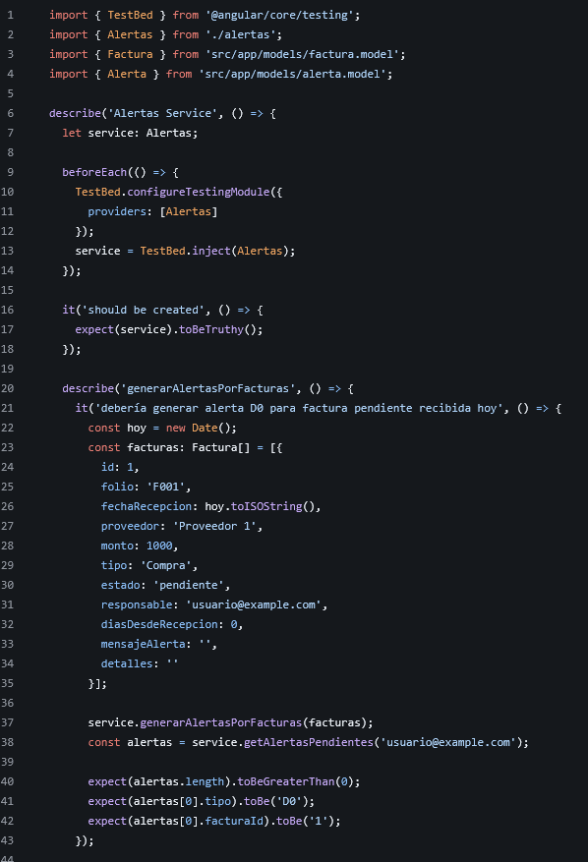
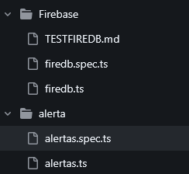
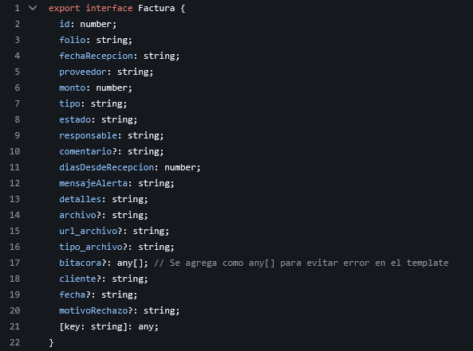
Prototipo
Alertas
SEDE SAN BERNARDO
FORMAMOS PERSONAS PARA UNA SOCIEDAD MEJOR
#ViveTuExperienciaSB
Notes:
NOTA: Mostrar qué han logrado hasta ahora (ejemplo: prototipo, piloto, pruebas).Indicar los productos o resultados que esperan obtener al final del proyecto.Si es posible, incluir una evidencia visual (captura de pantalla, foto o esquema).
DURACIÓN 1 MIN APROX

Slide 11
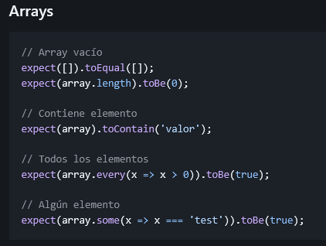
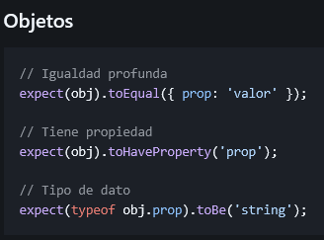
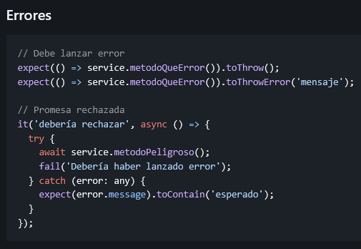
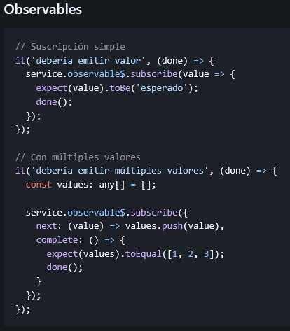
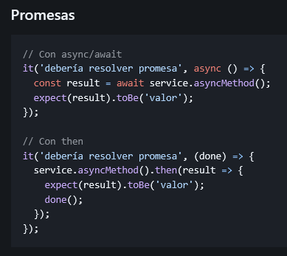
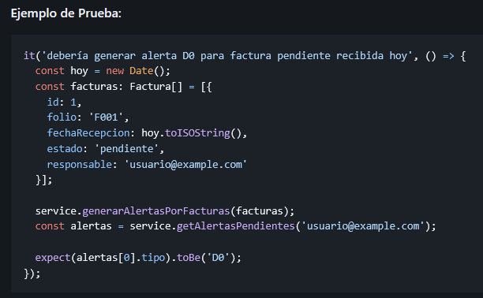
Tests
SEDE SAN BERNARDO
FORMAMOS PERSONAS PARA UNA SOCIEDAD MEJOR
#ViveTuExperienciaSB
Notes:
NOTA: Mostrar qué han logrado hasta ahora (ejemplo: prototipo, piloto, pruebas).Indicar los productos o resultados que esperan obtener al final del proyecto.Si es posible, incluir una evidencia visual (captura de pantalla, foto o esquema).
DURACIÓN 1 MIN APROX

Slide 12
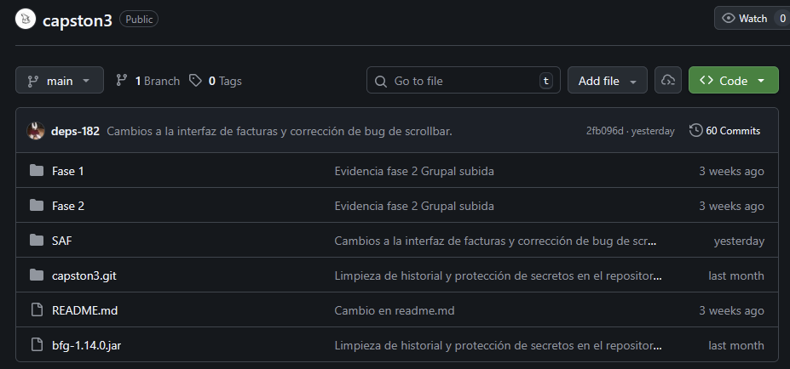
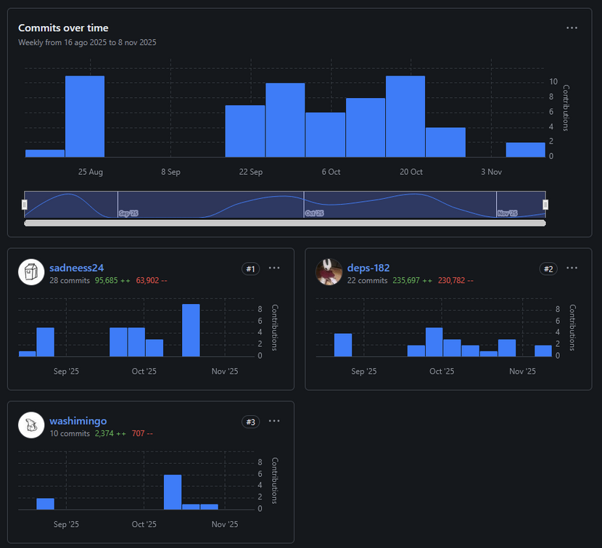


Estado de Avance
SEDE SAN BERNARDO
FORMAMOS PERSONAS PARA UNA SOCIEDAD MEJOR
#ViveTuExperienciaSB
Corrección de Bugs
Avance en Docuementación
Notes:
NOTA: Mostrar qué han logrado hasta ahora (ejemplo: prototipo, piloto, pruebas).Indicar los productos o resultados que esperan obtener al final del proyecto.Si es posible, incluir una evidencia visual (captura de pantalla, foto o esquema).
DURACIÓN 1 MIN APROX

Slide 13



Estado de Avance
SEDE SAN BERNARDO
Reuniones con cliente
Módulos principales Desarrollados
FORMAMOS PERSONAS PARA UNA SOCIEDAD MEJOR
Pruebas TDD (Documentadas)
#ViveTuExperienciaSB
Avances finales en Frontend
Notes:
NOTA: Mostrar qué han logrado hasta ahora (ejemplo: prototipo, piloto, pruebas).Indicar los productos o resultados que esperan obtener al final del proyecto.Si es posible, incluir una evidencia visual (captura de pantalla, foto o esquema).
DURACIÓN 1 MIN APROX

Slide 14


Pendientes
SEDE SAN BERNARDO
Integración con BDD de la Municipalidad
FORMAMOS PERSONAS PARA UNA SOCIEDAD MEJOR
Conexión de API con SII
#ViveTuExperienciaSB
Mejoras en vista Mobile
Notes:
NOTA: Mostrar qué han logrado hasta ahora (ejemplo: prototipo, piloto, pruebas).Indicar los productos o resultados que esperan obtener al final del proyecto.Si es posible, incluir una evidencia visual (captura de pantalla, foto o esquema).
DURACIÓN 1 MIN APROX

Slide 15
SEDE SAN BERNARDO
DEMO
FORMAMOS PERSONAS PARA UNA SOCIEDAD MEJOR
#ViveTuExperienciaSB
Notes:
NOTA: Mostrar qué han logrado hasta ahora (ejemplo: prototipo, piloto, pruebas).Indicar los productos o resultados que esperan obtener al final del proyecto.Si es posible, incluir una evidencia visual (captura de pantalla, foto o esquema).
DURACIÓN 1 MIN APROX

